Slide 1


Canterbury
La ciudad de Canterbury ha cumplido a lo largo de su longeva existencia importantes roles para la historia británica. La población fue centro administrativo romano, capital del Reino de Kent, sede del arzobispo primado de Inglaterra y actualmente se considera el principal centro religioso del Reino Unido, por ser la sede del arzobispo de Canterbury.
Canterbury se sitúa sobre el río Stour a 97 kilómetros de Londres y su mayor atractivo es la magnífica catedral que desde el siglo XIV mantiene su impresionante estilo gótico vertical coronada por una impresionante torre normanda de 91 metros de altura.

Slide 2
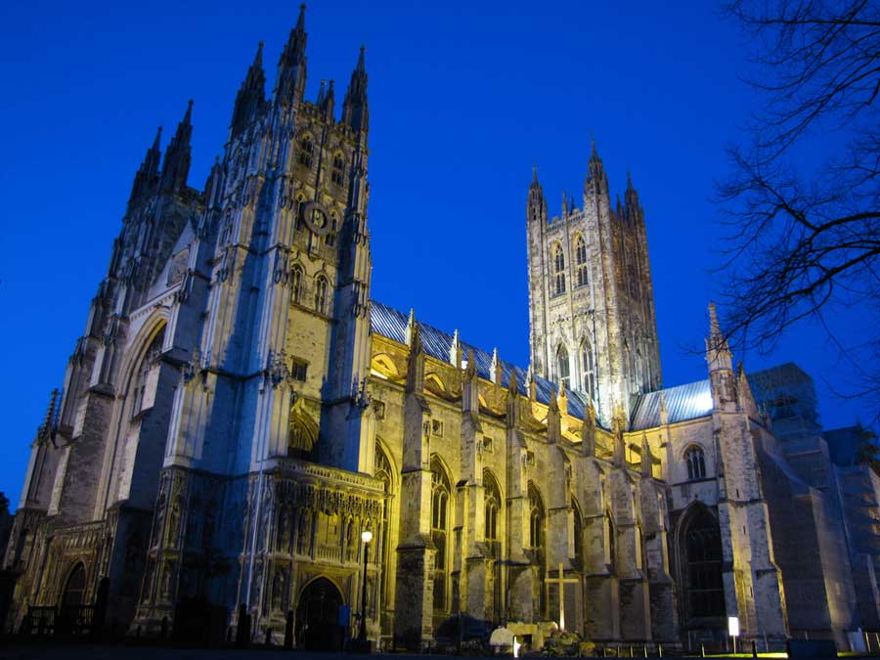
La Catedral de Canterbury es la Iglesia Madre de la comunidad Anglicana, fue fundada en el año 597 dC por San Agustín y fuedeclarada Patrimonio de la Humanidad por la UNESCO en 1988.

Slide 3
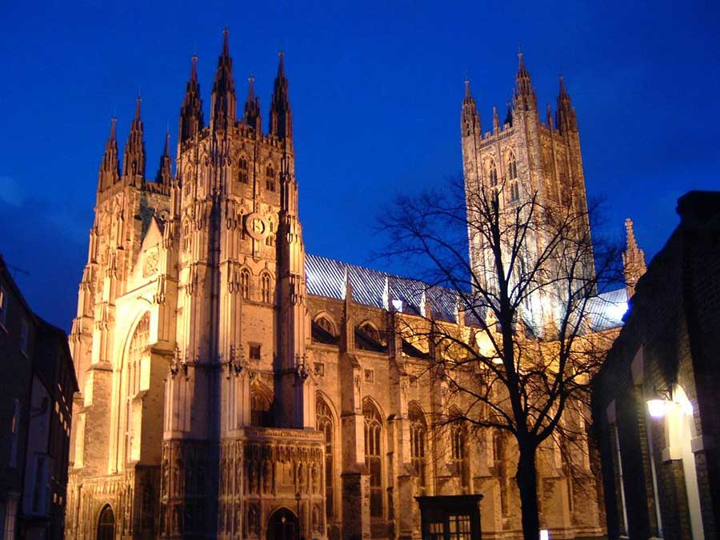

Slide 4
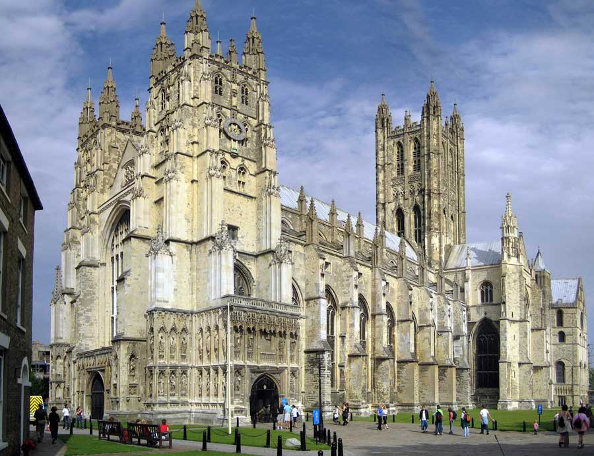

Slide 5
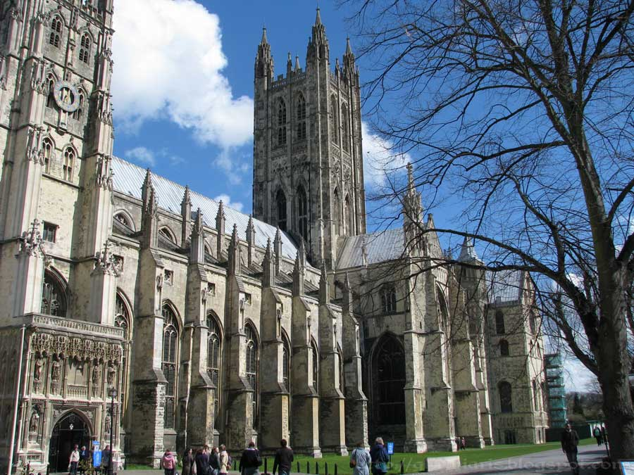

Slide 6
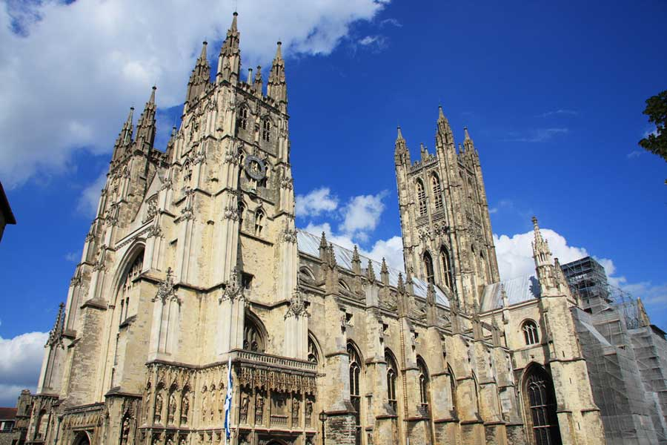

Slide 7
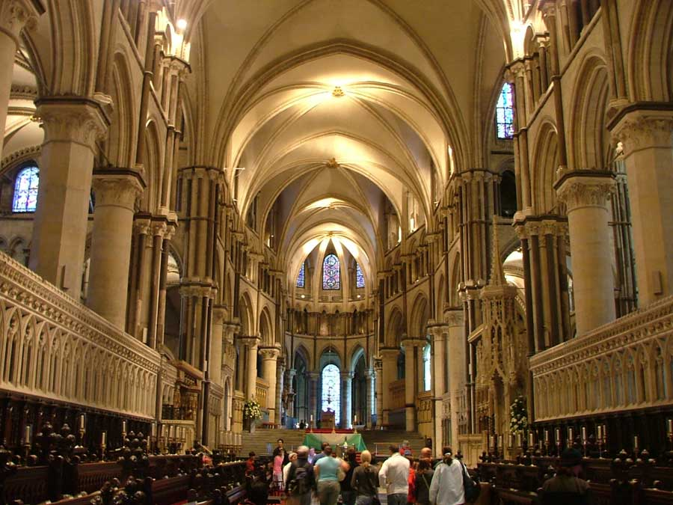

Slide 8
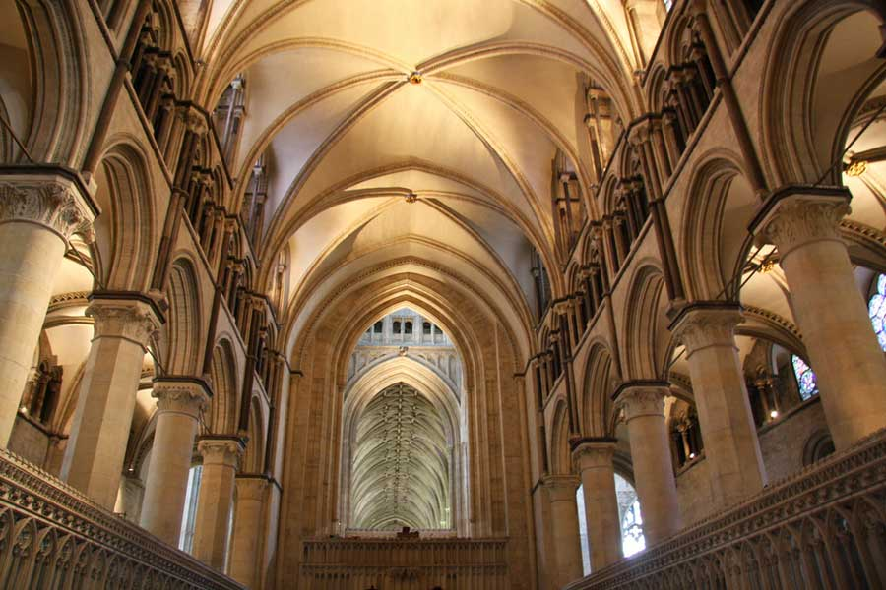

Slide 9
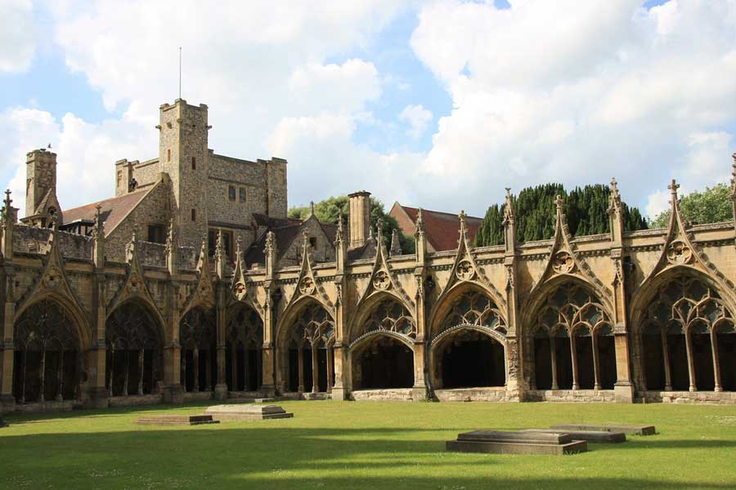

Slide 10
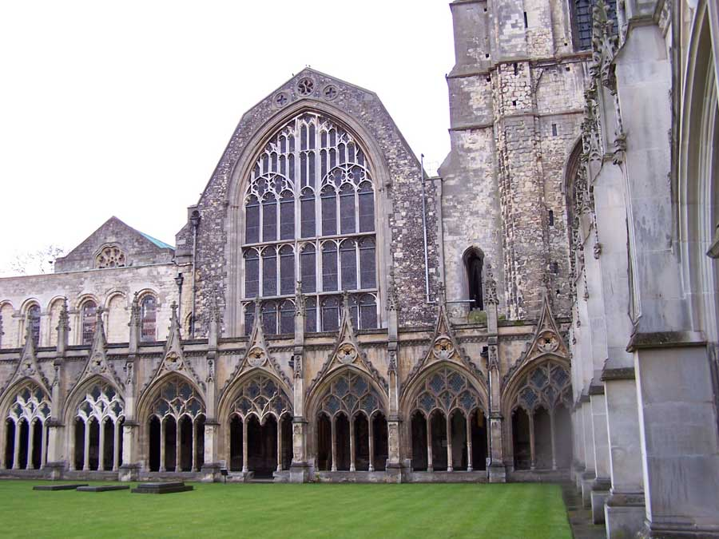

Slide 11
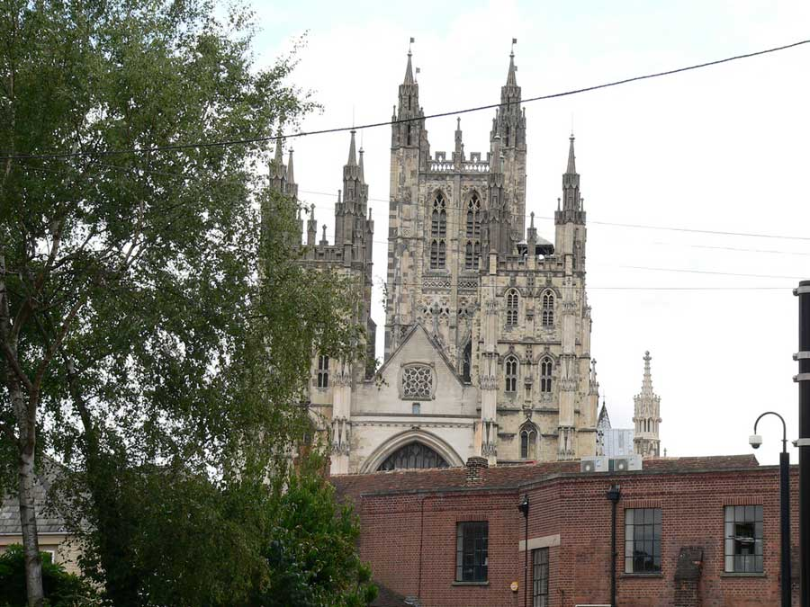

Slide 12
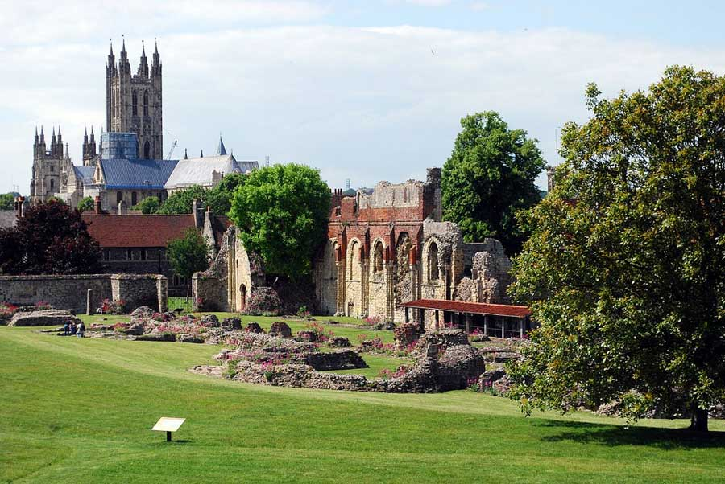

Slide 13
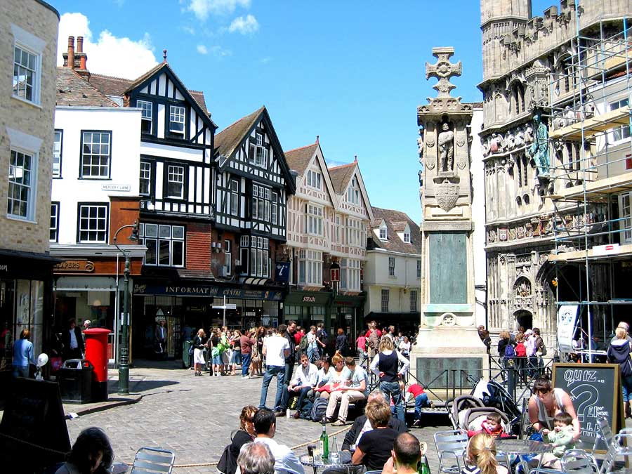
Las calles del centro de la ciudad conservan el trazado medieval y entre sus casas se pueden encontrar varios edificios con marcos de madera de los siglos XVI y XVII

Slide 14
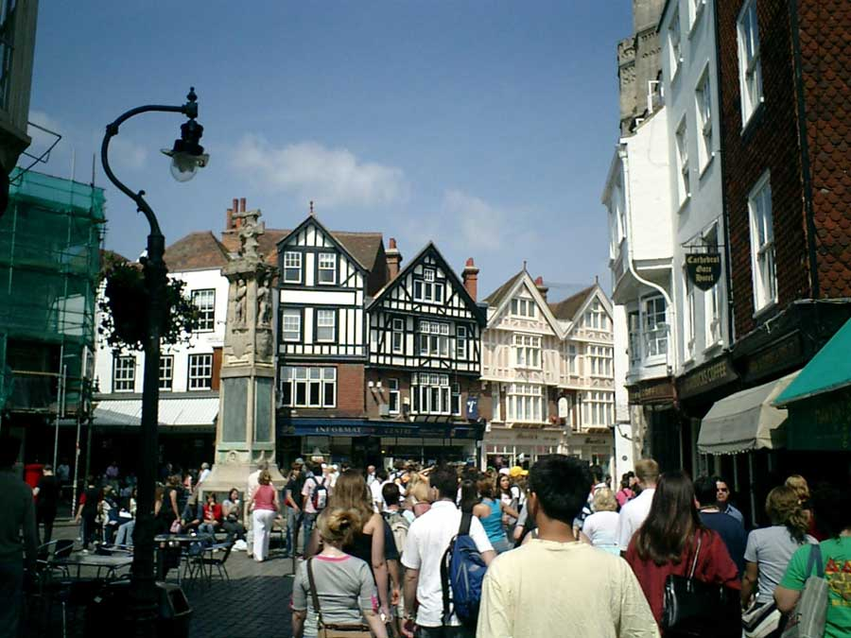

Slide 15
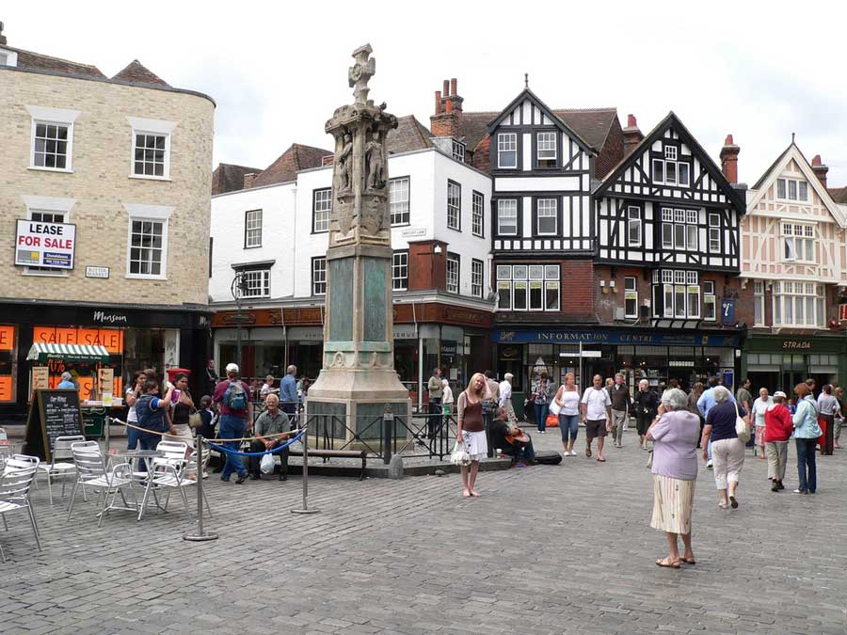

Slide 16
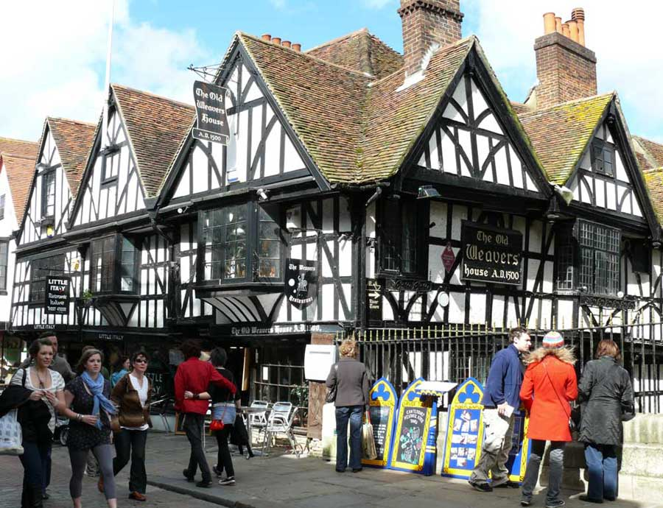

Slide 17
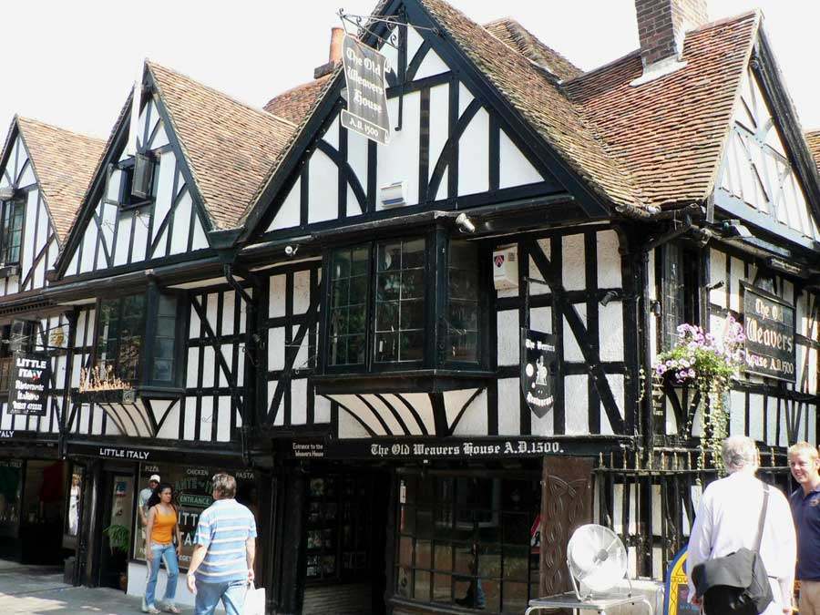

Slide 18
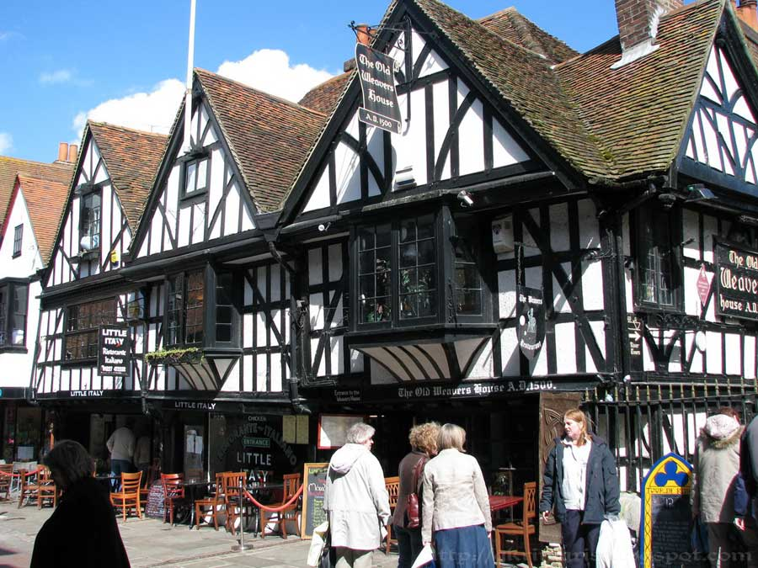

Slide 19
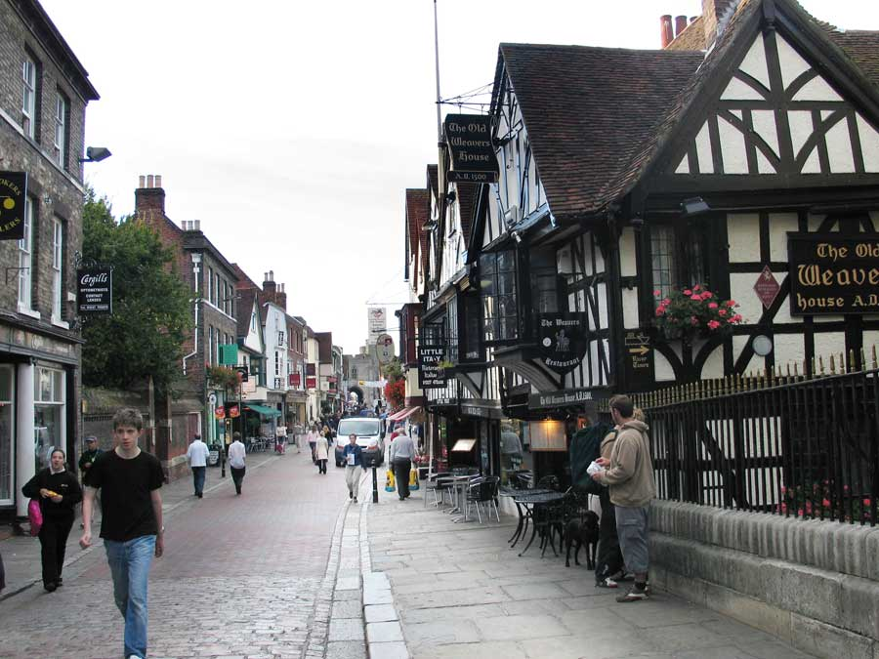

Slide 20
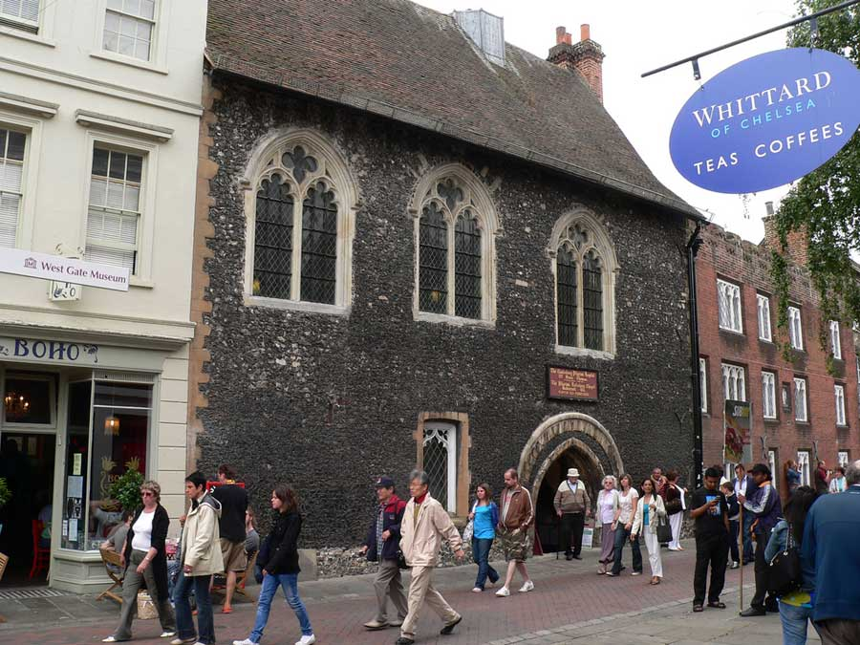

Slide 21
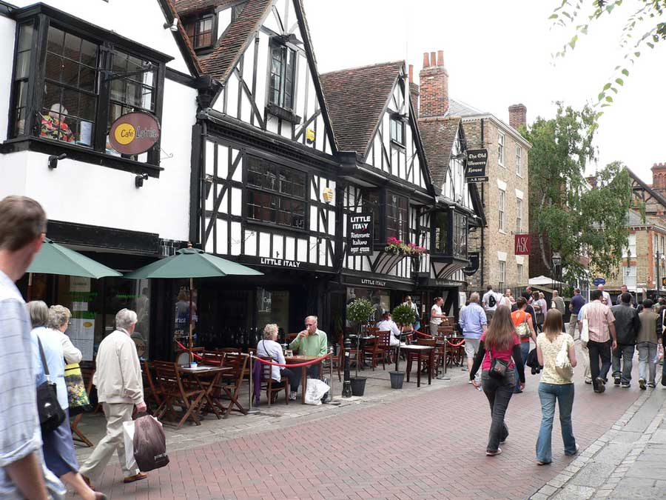

Slide 22
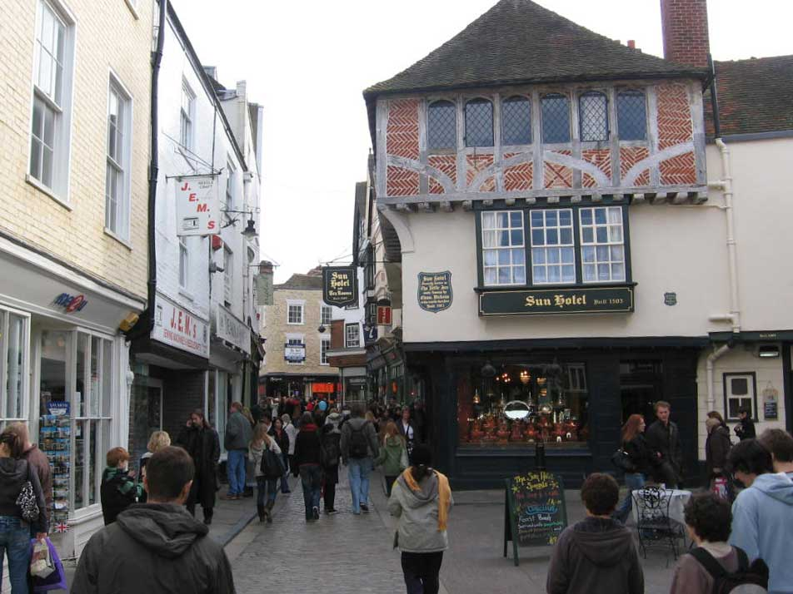

Slide 23
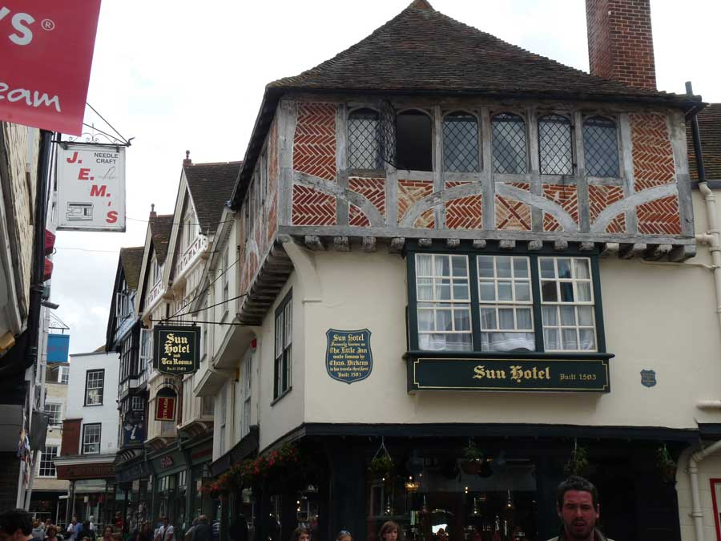

Slide 24
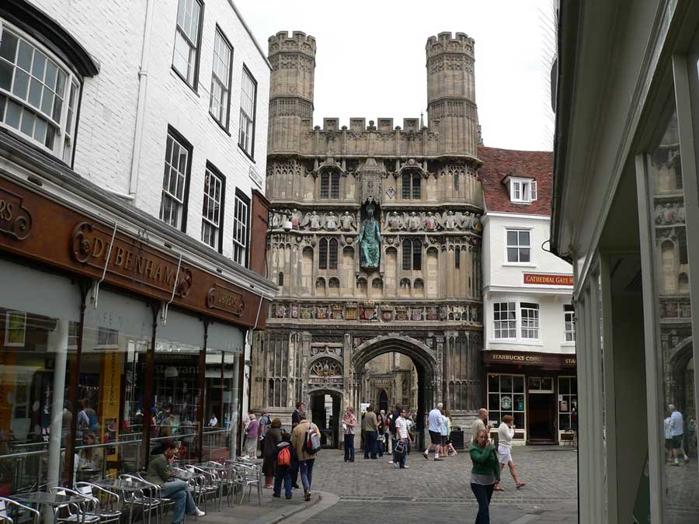
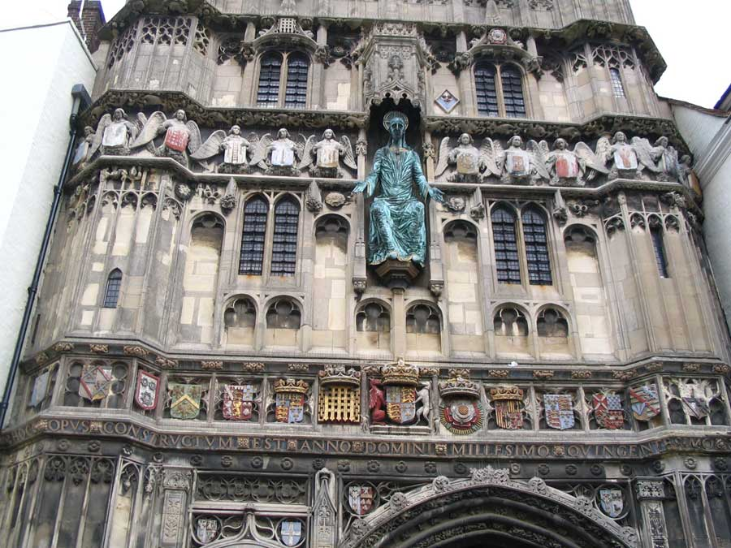

Slide 25
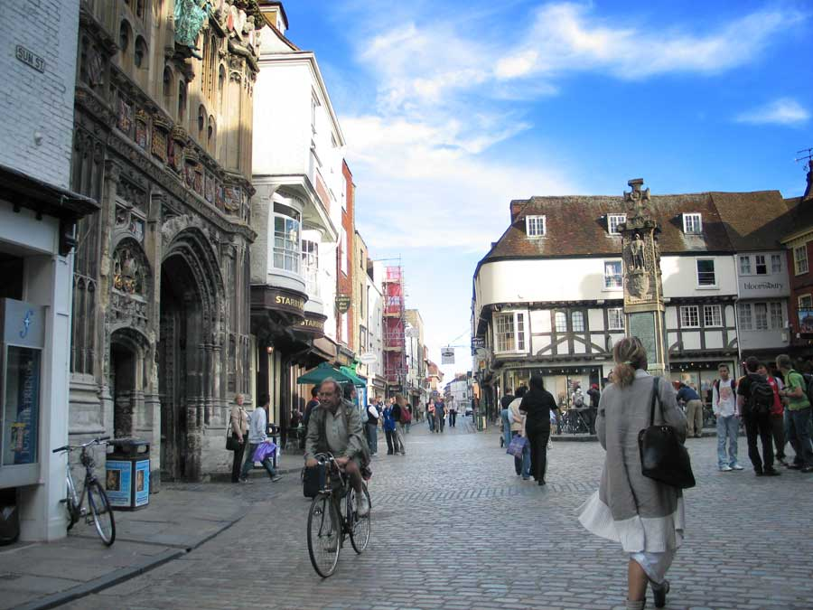

Slide 26
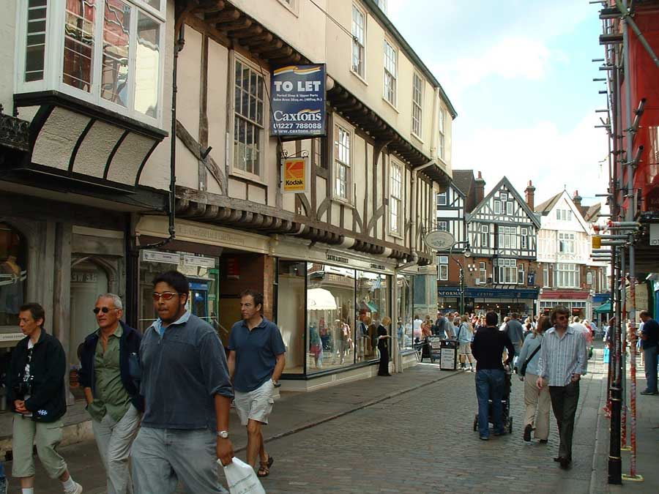

Slide 27
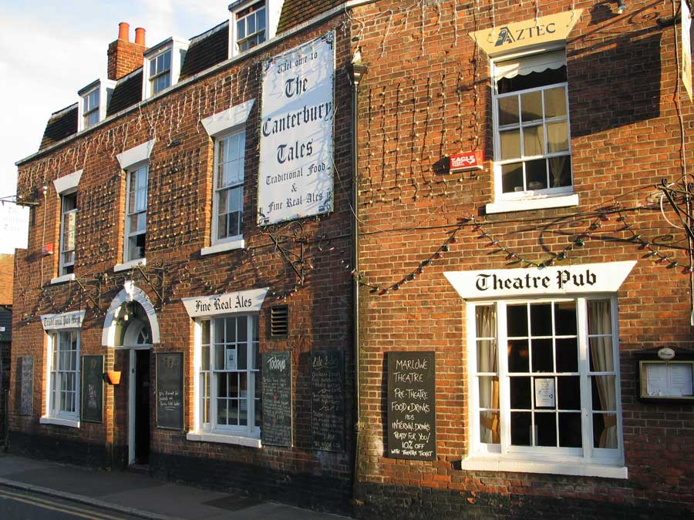

Slide 28
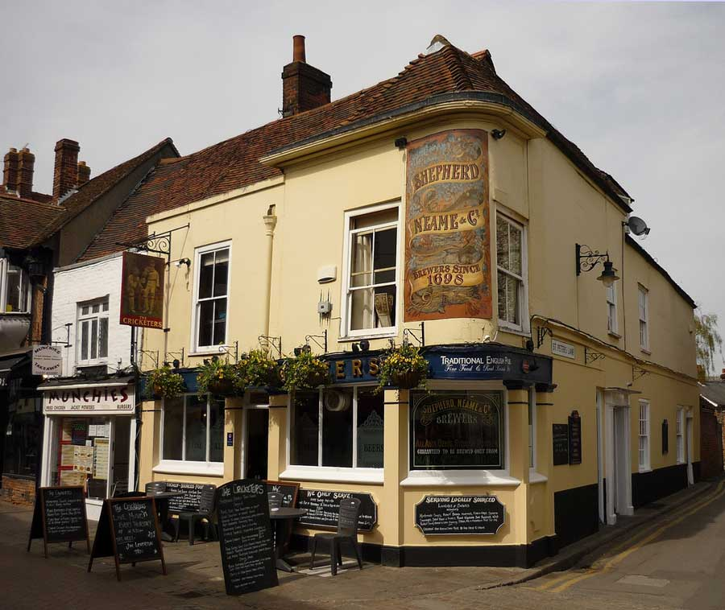

Slide 29
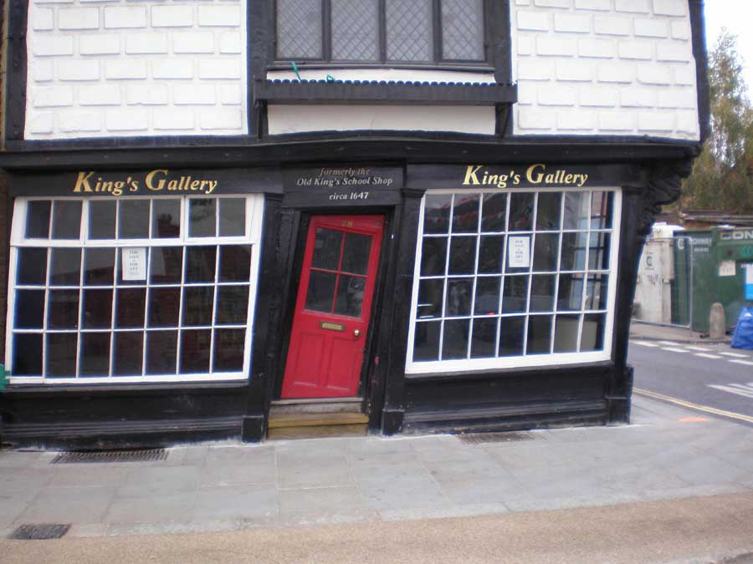

Slide 30
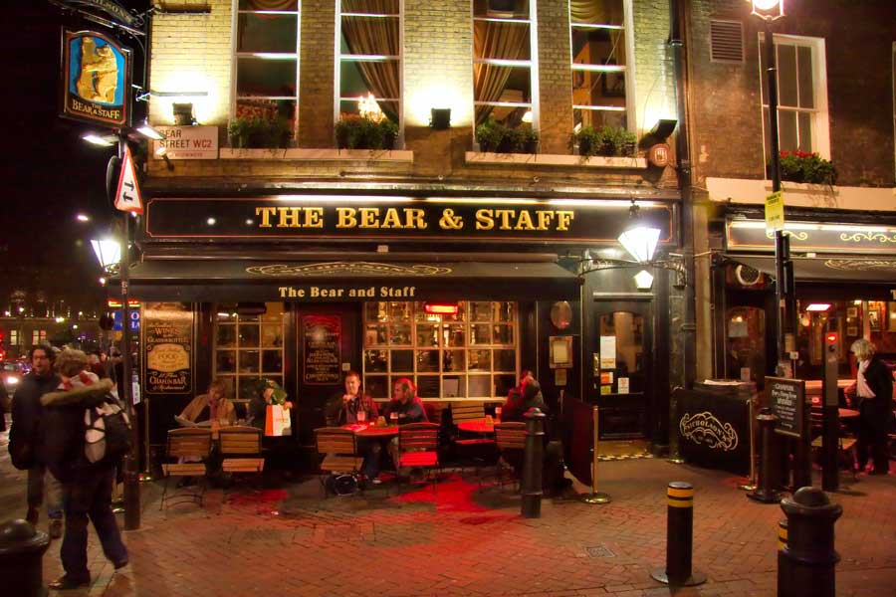

Slide 31
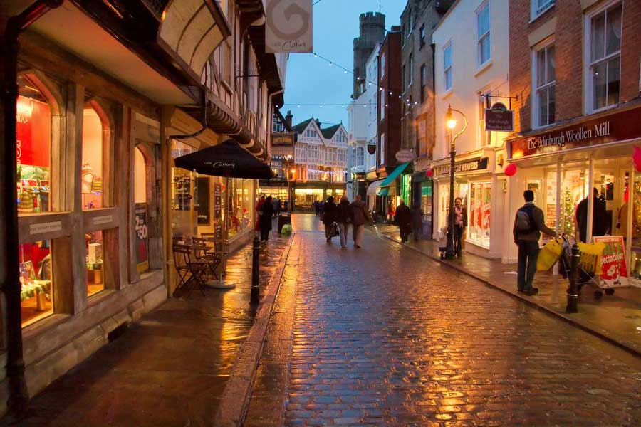

Slide 32
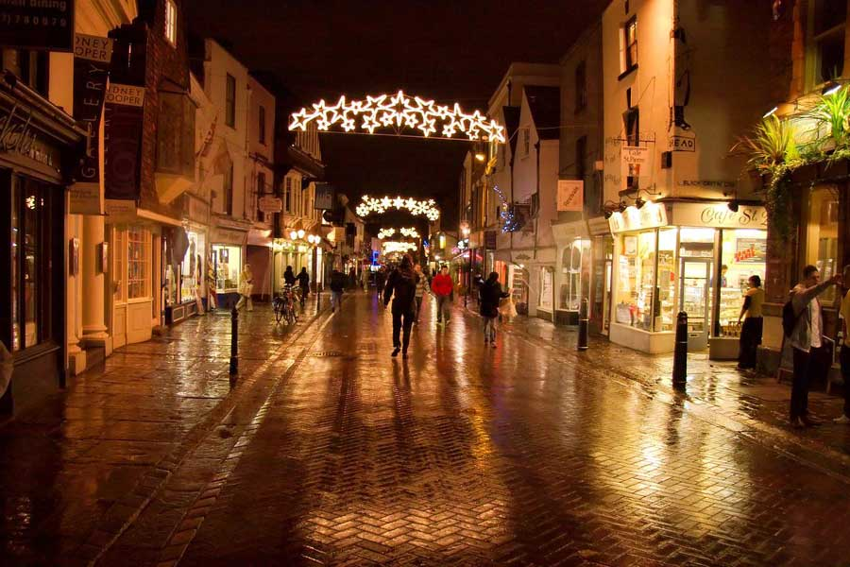

Slide 33
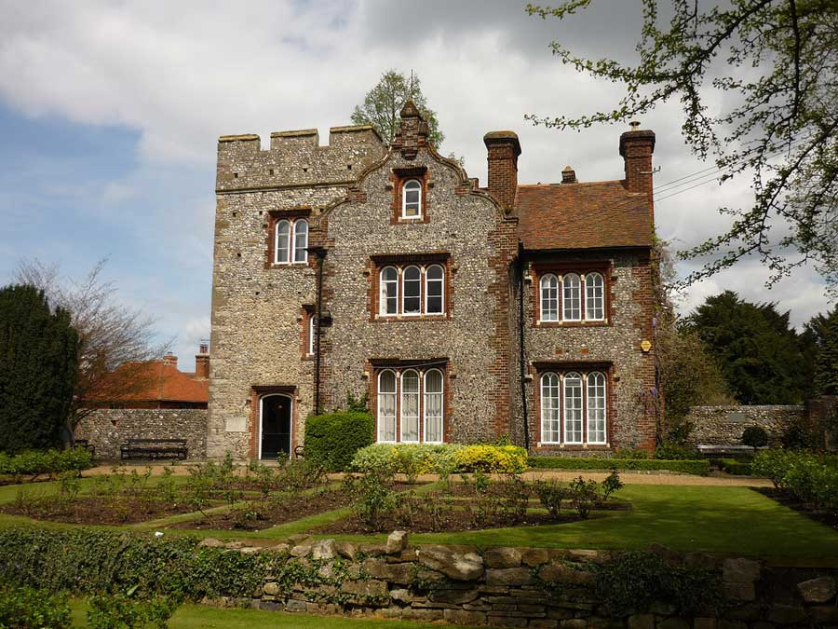

Slide 34
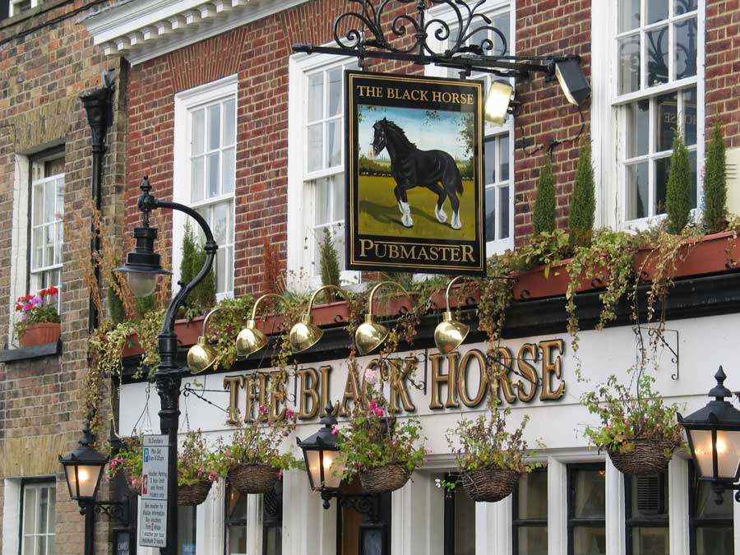

Slide 35
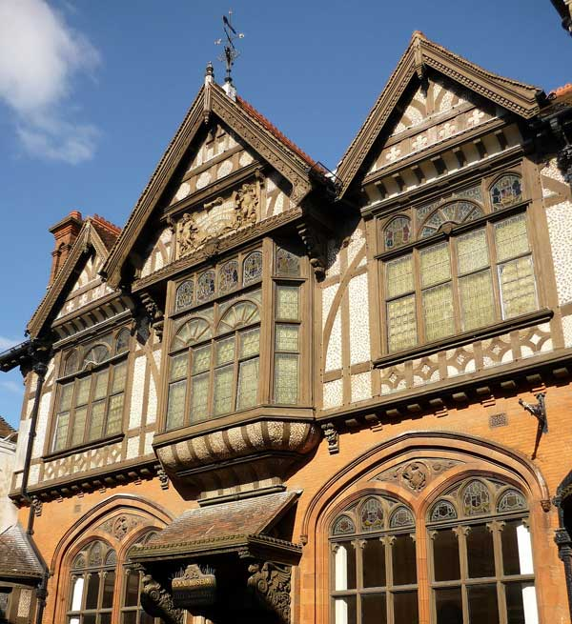

Slide 36
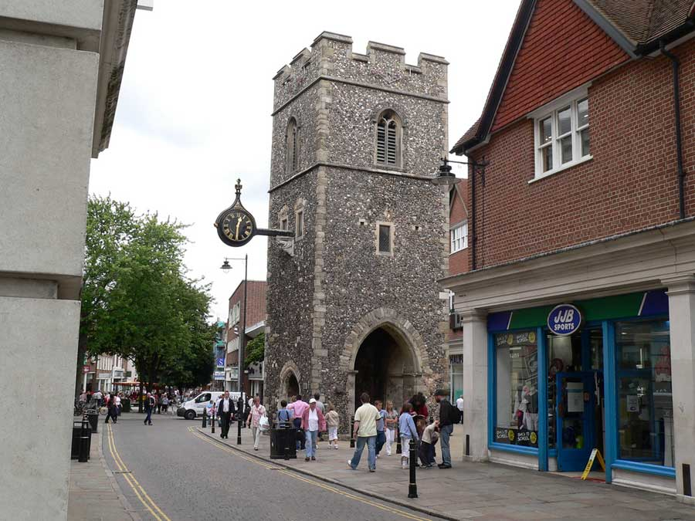

Slide 37
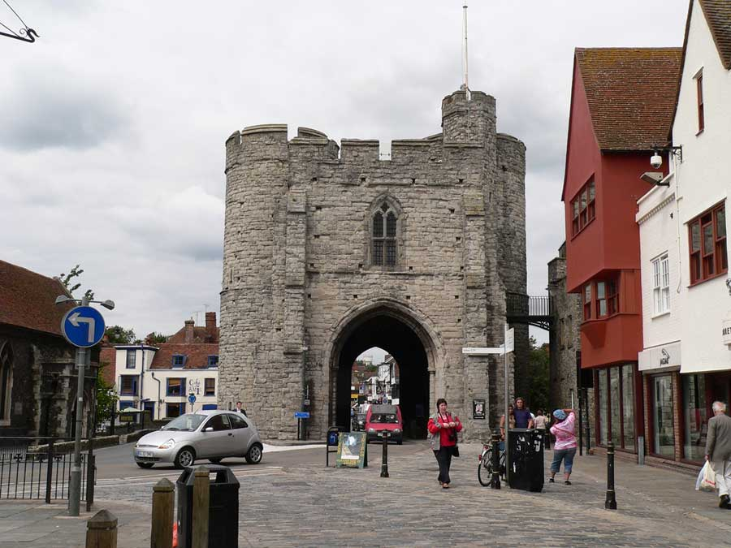

Slide 38
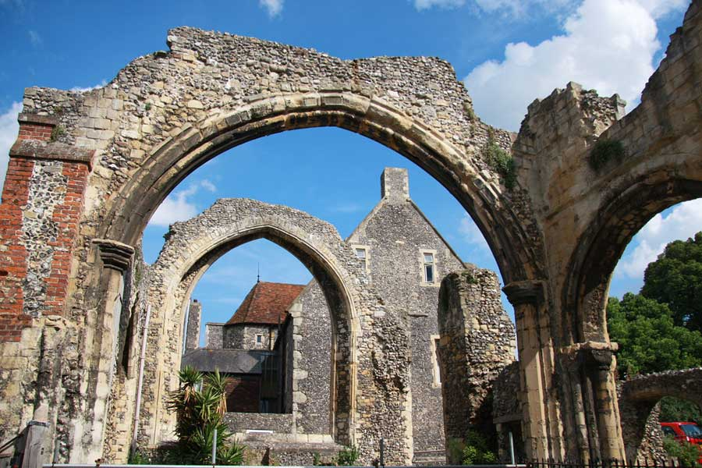

Slide 39
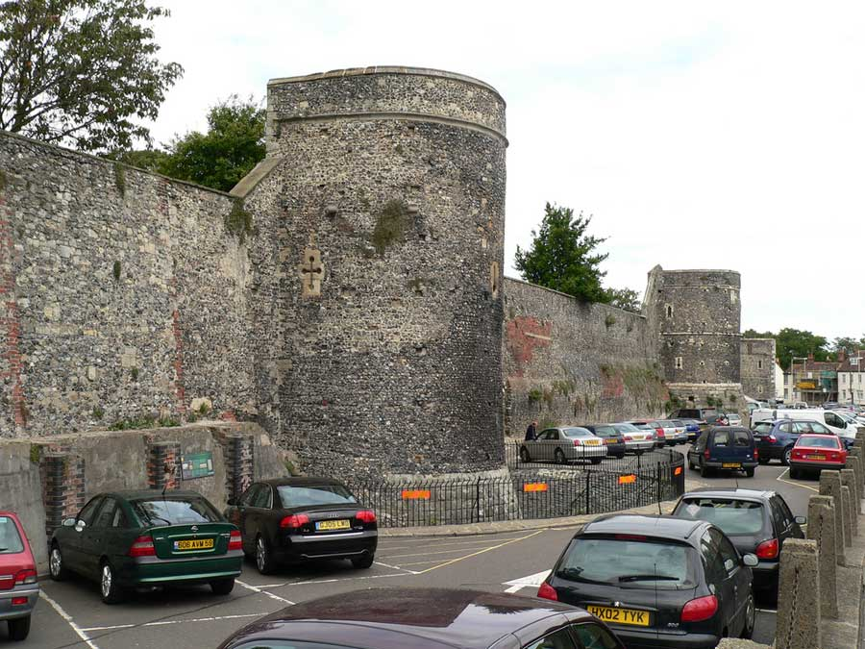

Slide 40
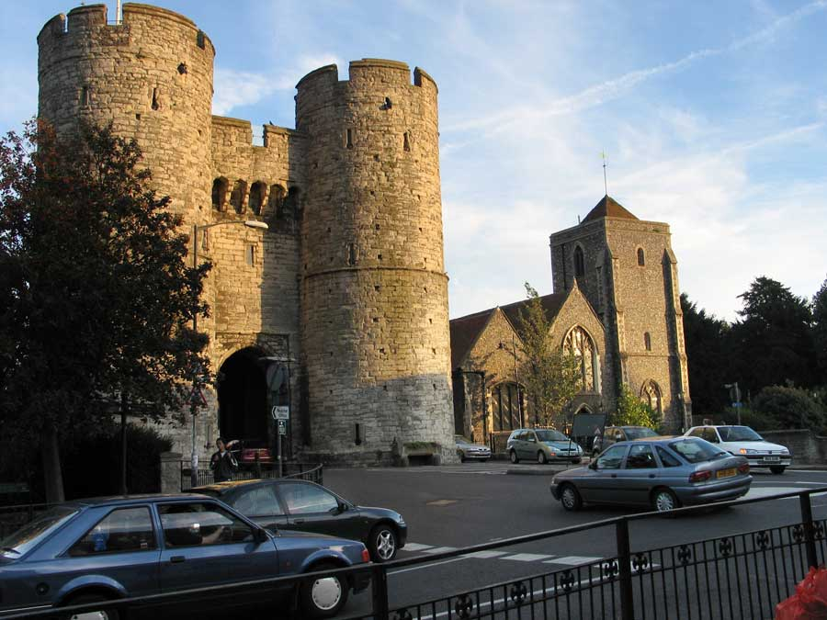

Slide 41
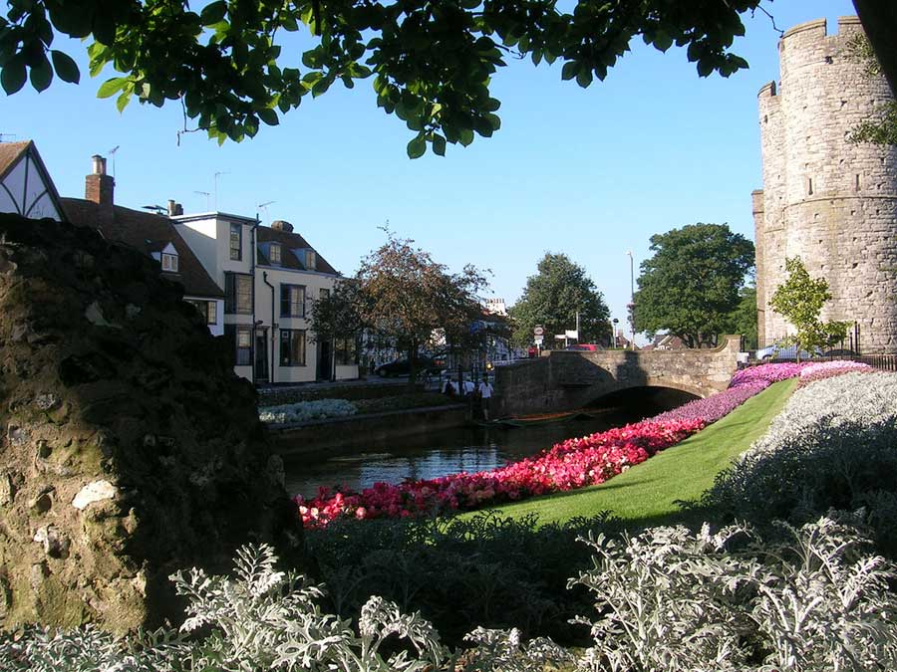

Slide 42
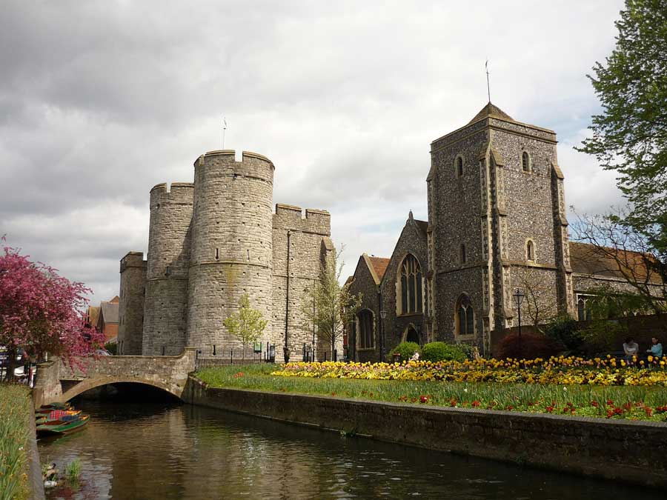

Slide 43
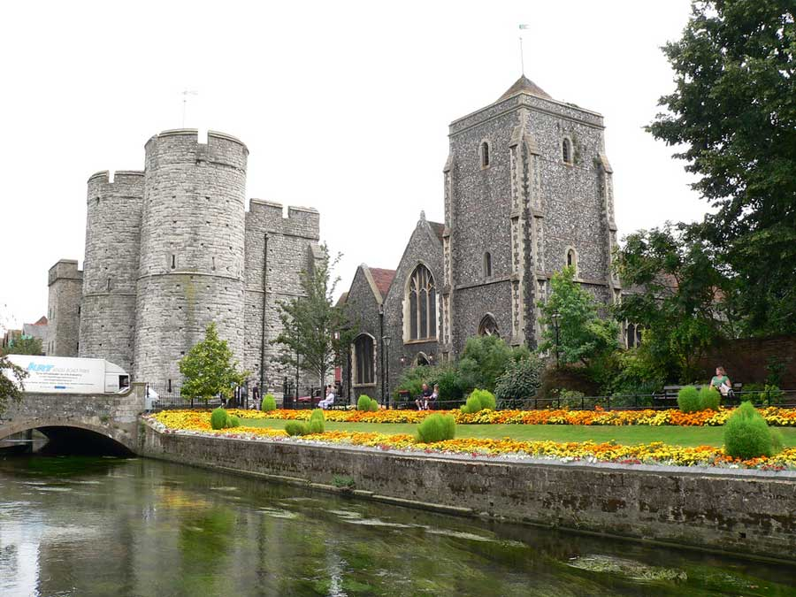

Slide 44
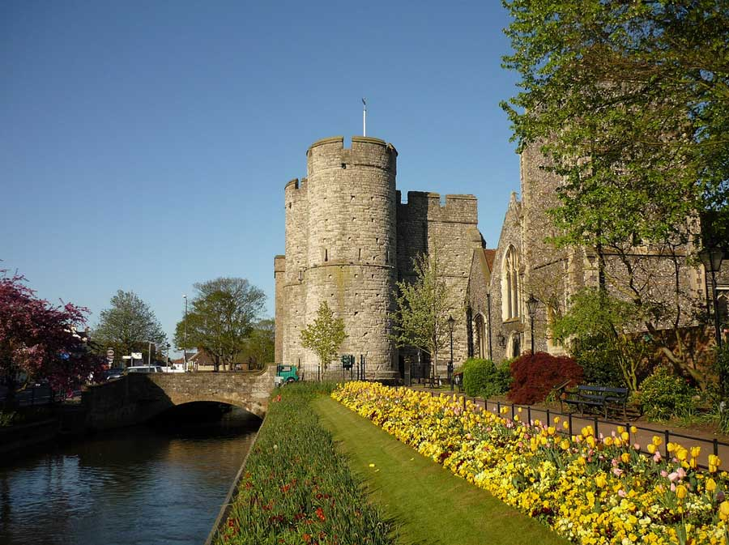

Slide 45
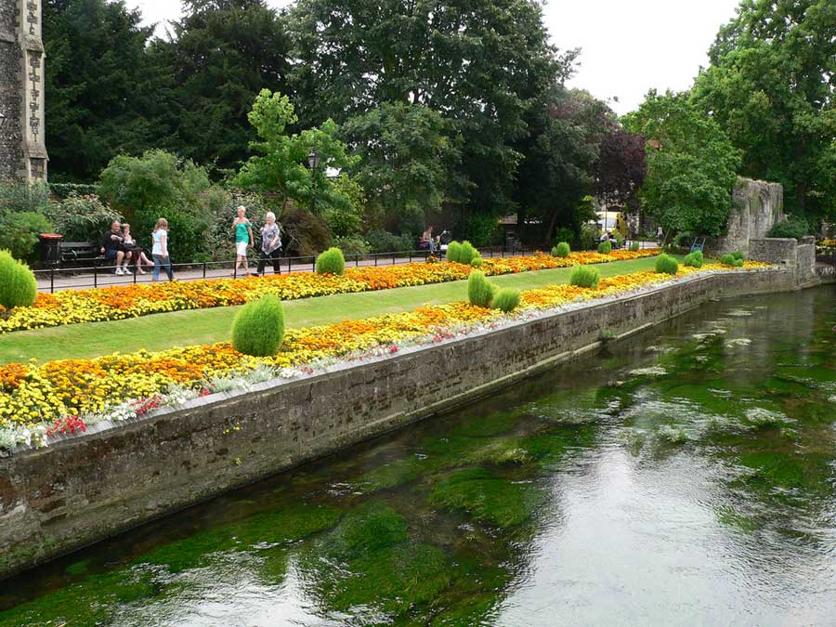

Slide 46
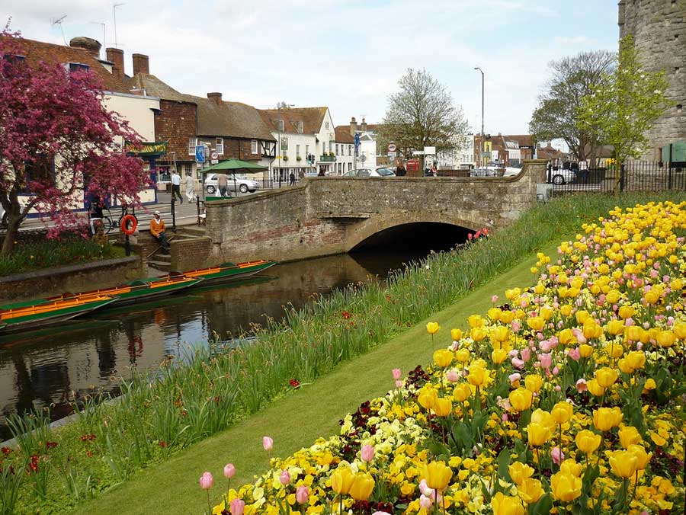

Slide 47
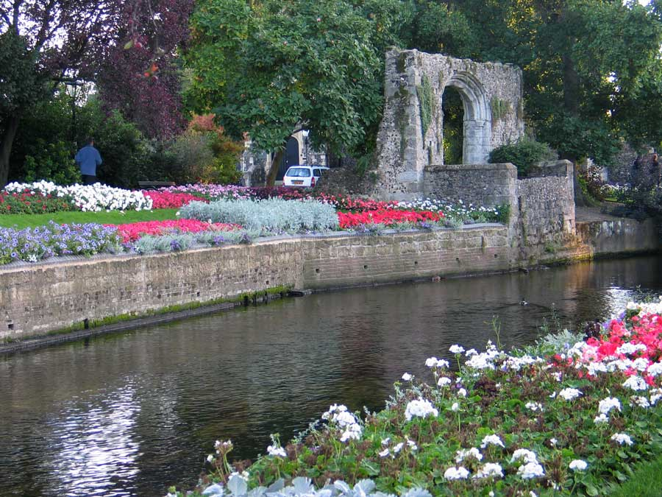

Slide 48
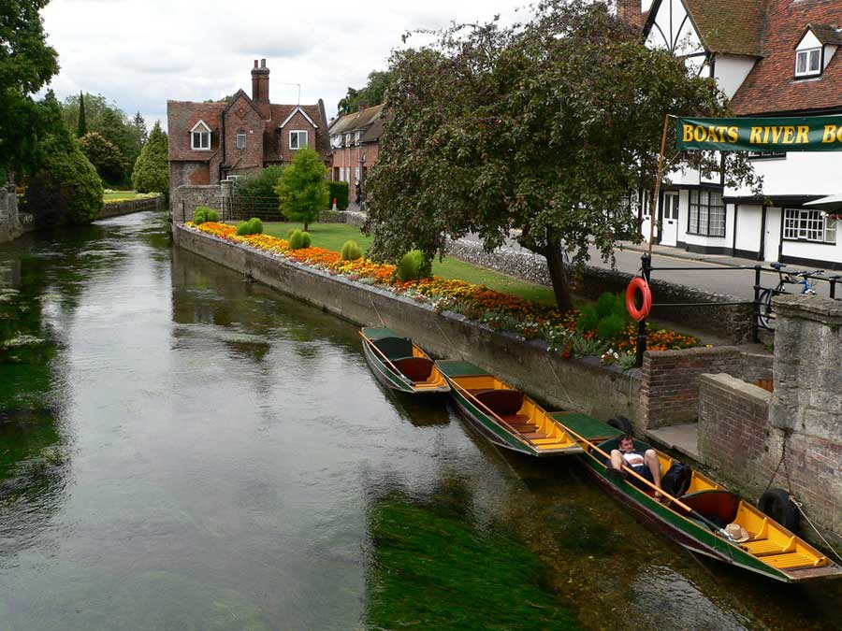

Slide 49
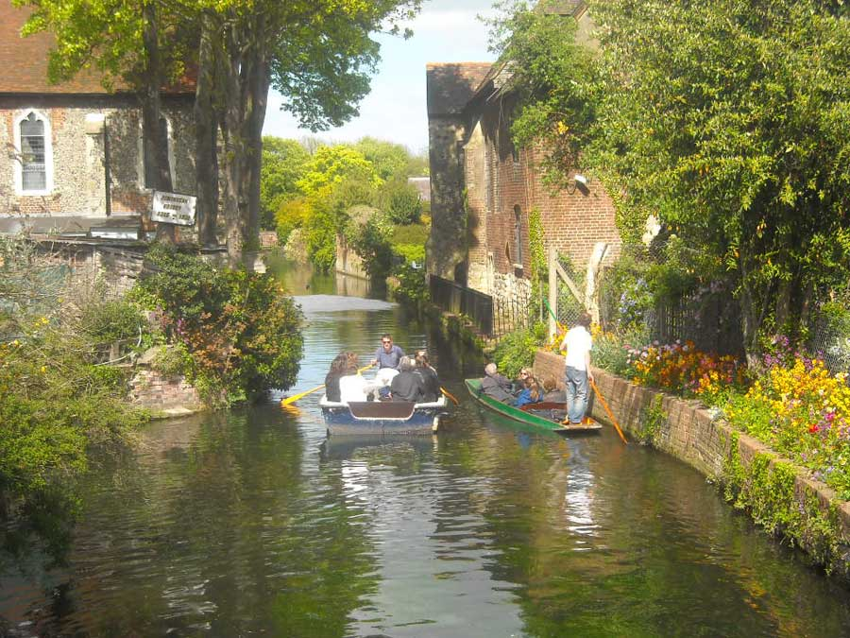

Slide 50
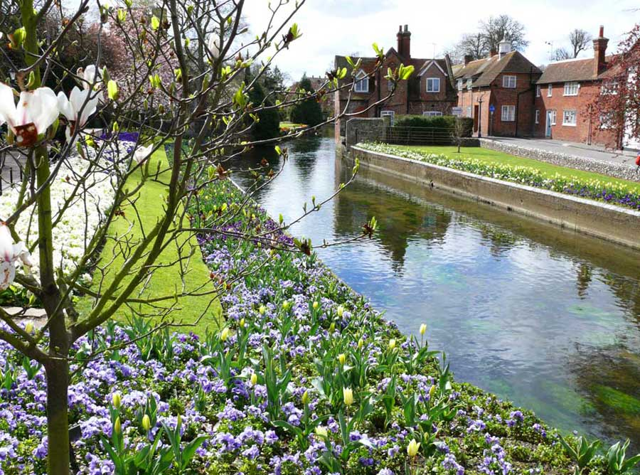

Slide 51


Slide 52


Slide 53


Slide 54


Slide 55


Slide 56


Slide 57


Slide 58


Slide 59


Slide 60

Audio Simple Red “Say you love me”
Diseño Eliza

Slide 61







¿Te ha gustado?
Puedes ver más entrando
Aquí
Además puedes recibir powerpoints en tu correo electrónico suscribiéndote aquí:

